Slide 1
ЈАНКО ВЕСЕЛИНОВИЋ У СРПСКОЈ КЊИЖЕВНОСТИ
Пројекат седмице 2022.

Slide 2
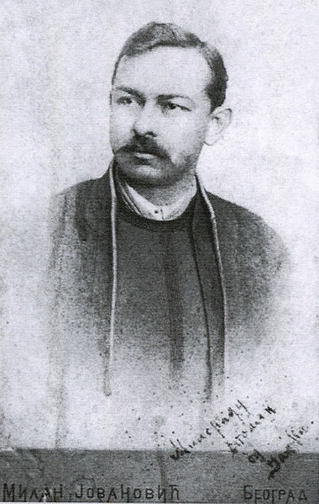
Биографија
Јанко Веселиновић је био српски писац;
Рођен је 13. маја 1862. године у Салашу Црнобарском, а преминуо 26. јуна 1905. године у Глоговцу;
За двије деценије књижевног стваралаштва објавио је 127 приповјетки, два романа, два незавршена романа, два започета романа и два позоришна комада, те се с правом може уврстити у категорију најплоднијих српских приповједача.

Slide 3
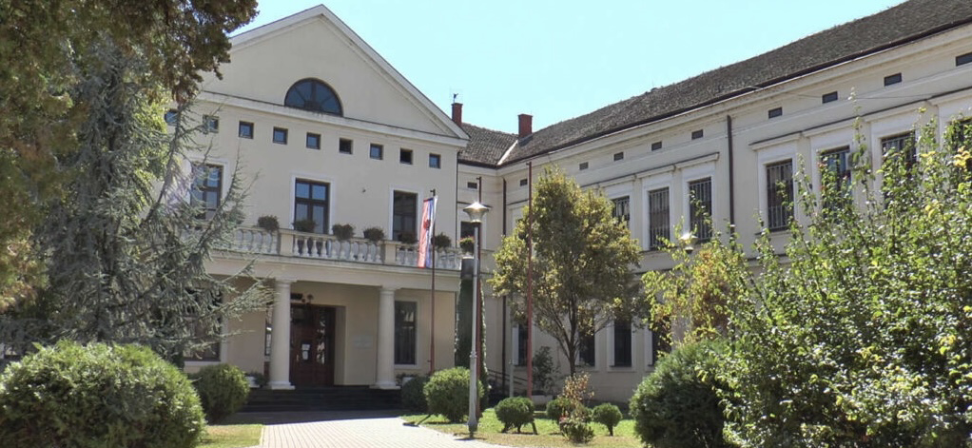
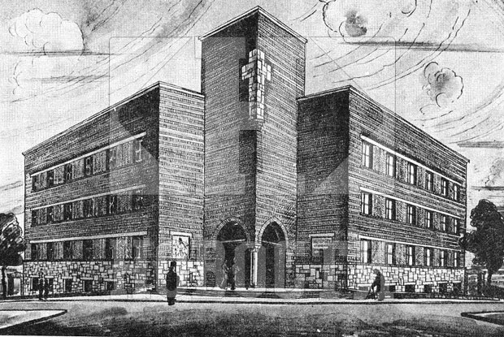
Отац му је био чувени сеоски свештеник;
С обзиром на то да му је отац обављао дужност свештеника у Глоговцу, тамо је провео и дјетињство и завршио основну школу;
Иако помало несташан дјечак, школу је завршио одличним успјехом и веома је волио књиге и музику због чега је често пјевао у цркви;
У Шапцу је 1878. године завршио гимназију, а пошто његов отац хтио да заврши за свештеника, уписује се на даље школовање у Београду, гдје је завршио богословију, а касније и учитељску школу, коју никада није завршио.

Slide 4
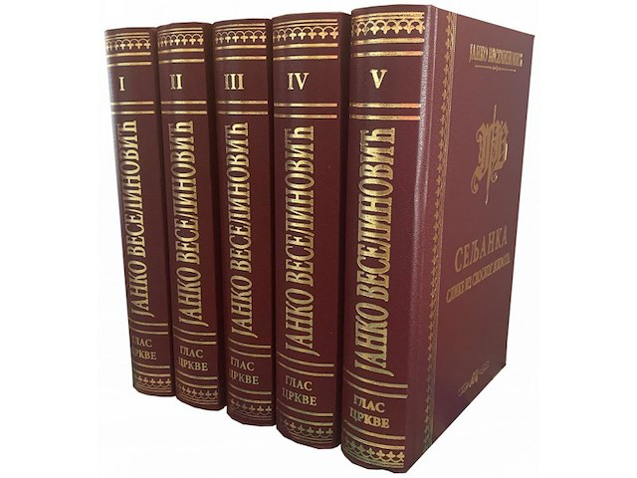
Објавио је преко тридесет књига, а најпознатија и најчитанија је "Хајдук Станко". Ту су и "Слике из сеоског живота", "Пољско цвеће", "Јунак наших дана", "Писма са села" и многе друге.

Slide 5
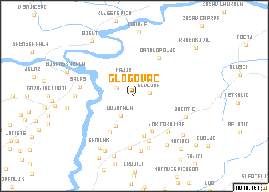
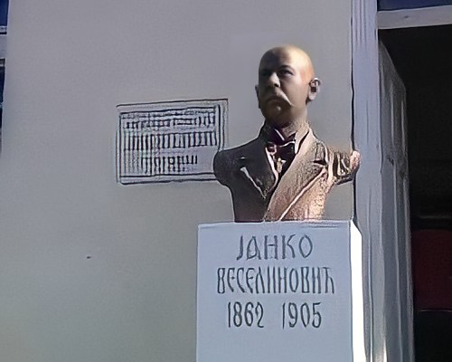
Убрзо је немиран живот почео да утиче на Његово физичко стање и убрзо оболијева;
Више времена проводио је у малом стану, док је зими често одлазио код својих сестара у Ниш, а у прољеће у Глоговац;
Јанко Веселиновић је оболио од туберкулозе;
Болестан и разочаран, 1905. године се вратио у своj Глоговац, гдје је 26. јуна 1905. године умро у очевој кући гдје је и сахрањен.

Slide 6
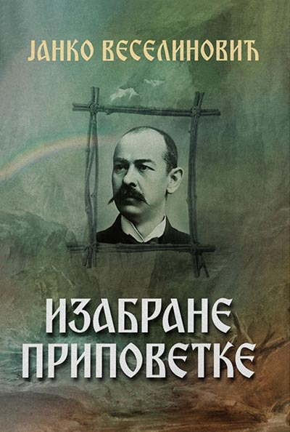
ДЈЕЛА:
Poмани:
„Борци”
„Сељанка”
„Сељак”
„Слике из сеоског живота”
„Мале приче”
„Потера”
„Пољско цвеће”
Приповијетке:
„Неприлика”
„Пуница”
„Пробисвет”
„Чедо љубави”
„Ратар”
„Јевтина посла”
„Mегдан”

Slide 7
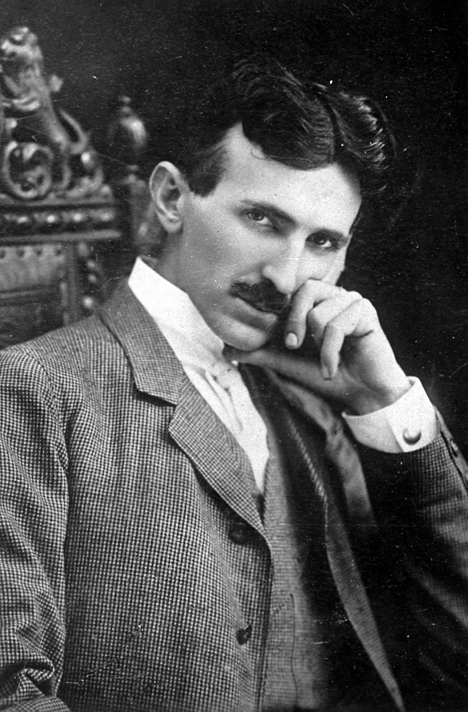
ХАЈДУК СТАНКО
Прије свега треба истаћи да је овај роман посвећен „јунаку нашега доба" - Николи Тесли.
Јанко Веселиновић је био велики поштовалац њега и његових научних открића, па је ријешио да га овим романом подсјети на приче о јунаштву српског народа, које је слушао у дјетињству.
Јанко је као подлогу за своје дјело узео бројне догађаје из српске прошлости, који су претходили избијању Првог српског устанка, као и неке историјске личности, које су биле њихови главни актери, а о којима је доста слушао као дијете, јер је одрастао у Мачви, која је изродила већину ових јунака.

Slide 8
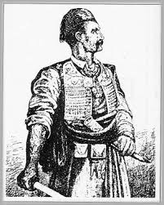
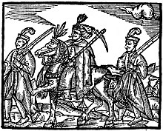
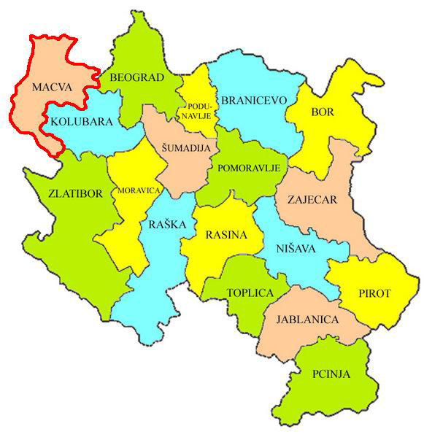
Роман садржи три цјелине:,,Одметник", ,,Осветник“ и ,,Бесмртник". Сва три дијела романа помно прате Станков живот и упоредо приповиjедају о животу Срба под турском окупацијом.
Роман „Хајдук Станко« писан је у стилу старих епских прича и пјесама о митским јунацима, којима су храброст, част и јунаштво били изнад свега на свијету.
Јанко је лик хајдука Станка створио према истоменом лику једног хајдука, који је некада стварно постојао у Мачви, али је његов јунак, по дјелима и својоj неустрашивости, насличнији онима из епских народних пјесама какви су Краљевић Марко, Бановић Страхиња, Мали Радојица, Милош Војиновић и остали.

Slide 9
ХАЈДУК СТАНКО
Станко је, некада, био добар и миран младић, све док га турски зулум, туђе сплетке и нанесена неправда нису претвориле у осветника пуног гњева и бијеса.
Ипак, за разлику од свирепих осветника, који не бирају много начина да се освете, хајдуку Станку је од свега најбитнији частан мегдан у коме побјеђује онај који је бољи јунак.
Онда када се, коначно, освети својим непријатељима и задовољи правду, он се жени Јелицом, дјевојком коју је волио више него било кога другог, али за њега нема мирнога живота јер се придружује Карађорђевим устаницима у борбама за слободу од Турака. Он зна да човјек само у слободи може живјети мирно и срећно, и зато сву своју храброст и живот ставља на располагање свом народу.
Његова јуначка дјела и подвизи постају ненадмашни.

Slide 10
Хвала на пажњи
Сергеј Станишљевић III7
јун 2022. година

